Slide 1
Классный час
Коптева Елена Николаевна,
учитель начальных классов
МБОУ «Лянторская средняя общеобразовательная школа №5»

Slide 2
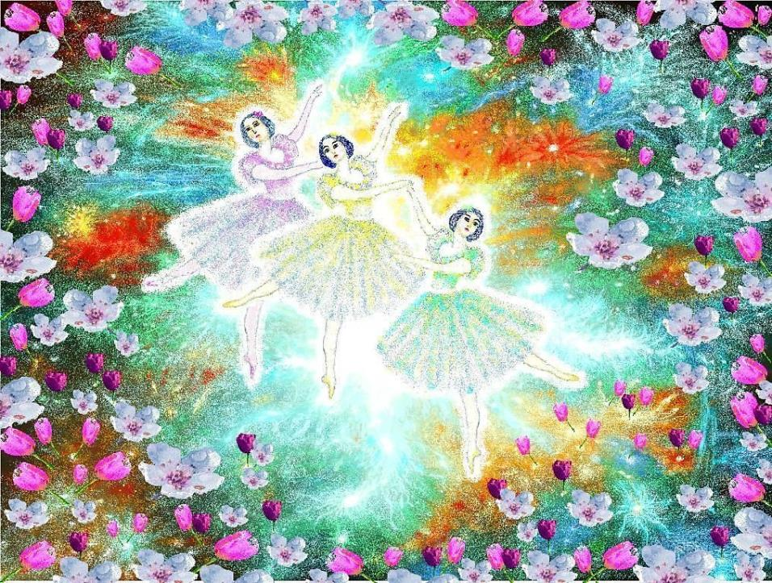
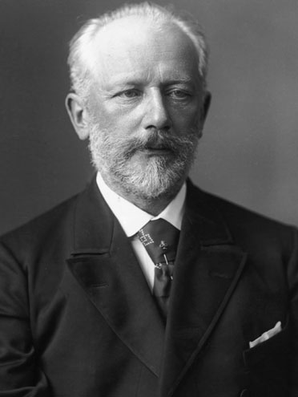

Петр Ильич Чайковский - великий
русский композитор

Slide 3
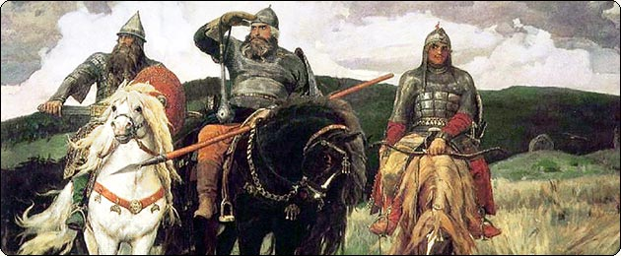
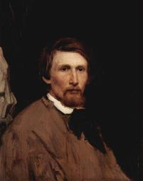
Виктор Михайлович Васнецов - великий русский художник

Slide 4
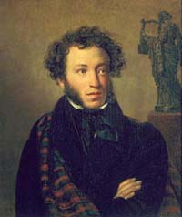
Жил старик со своею старухой
У самого синего моря;
Они жили в ветхой землянке
Ровно тридцать лет и три года.
Александр Сергеевич Пушкин - великий русский поэт

Slide 5
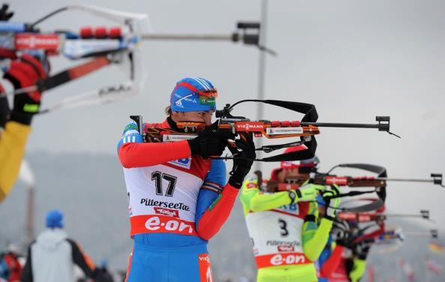
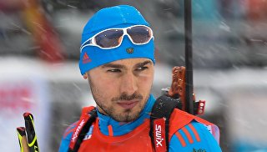
Антон Шипулин - биатлонист, Олимпийский чемпион

Slide 6
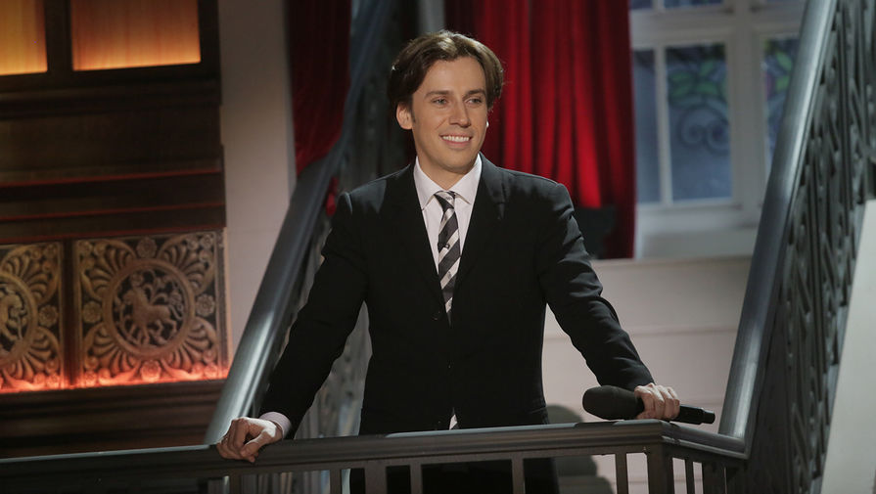
Максим Галкин - российский артист и пародист

Slide 7


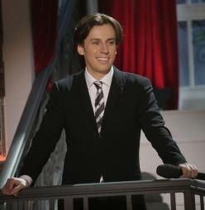

Slide 8

Тема: «Как проявить себя и свои способности»

Slide 9
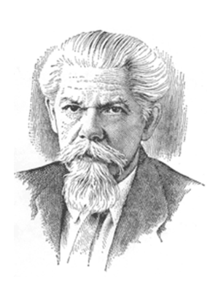

Способность –это умение, которое позволяет успешно заниматься каким-либо видом деятельности.
Сергей Иванович Ожегов

Slide 11
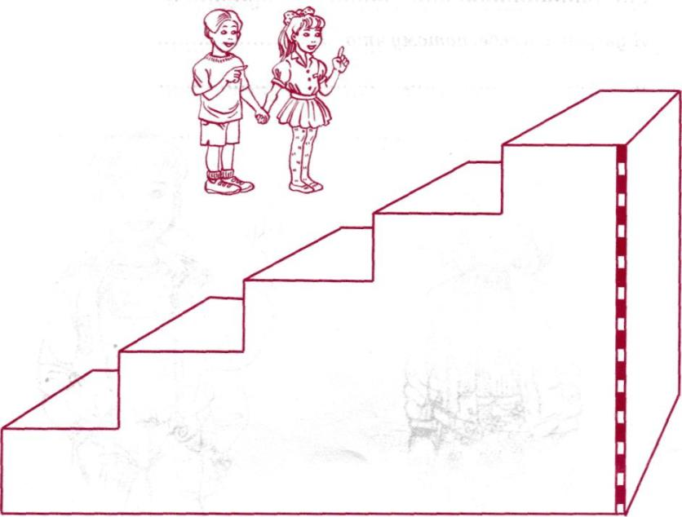

Slide 12
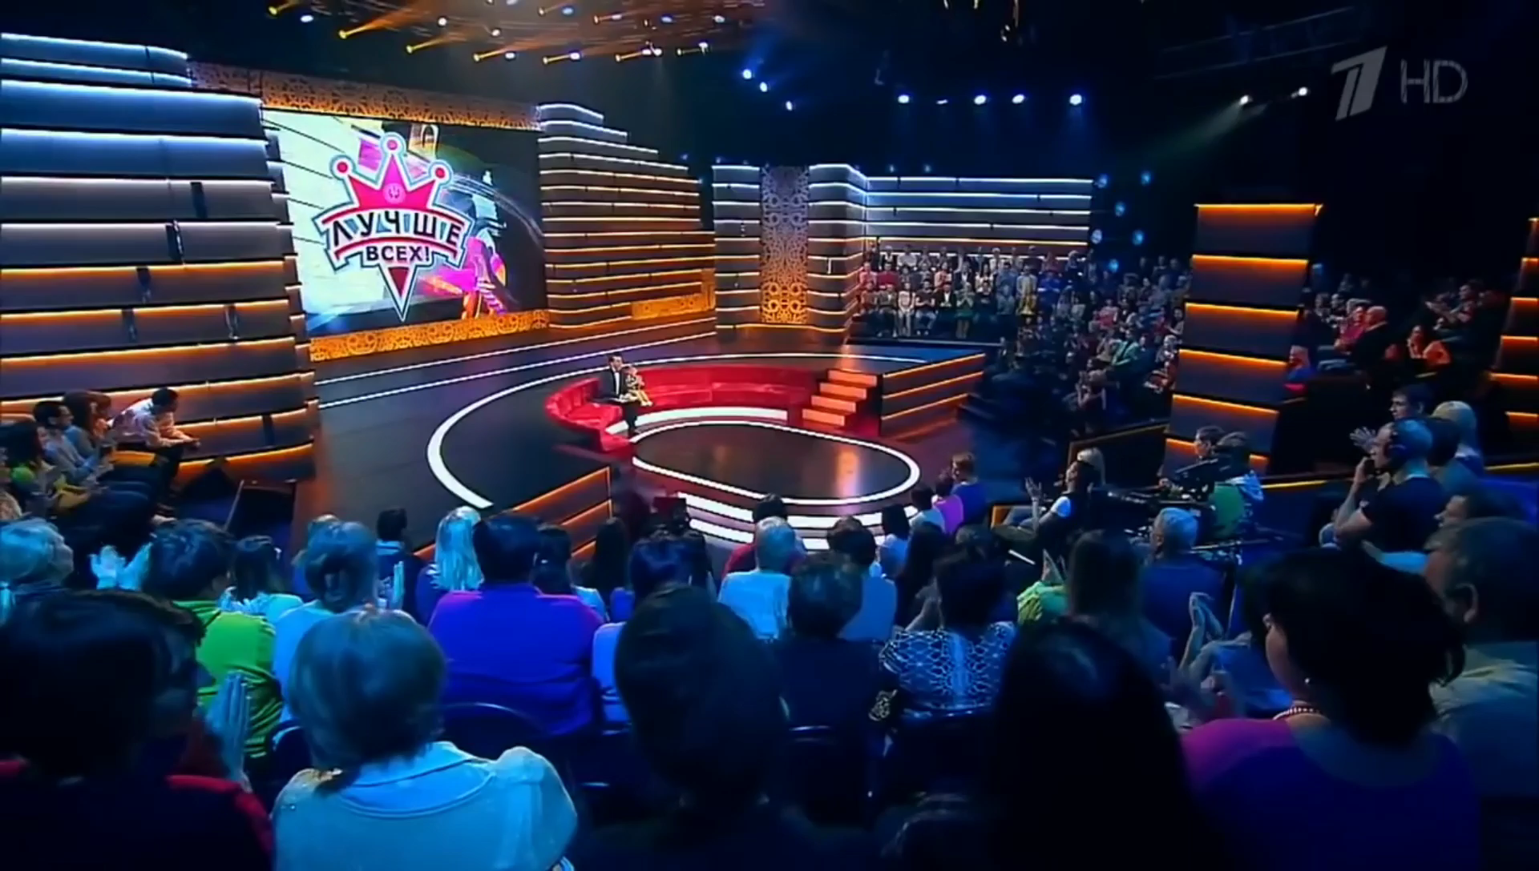

Slide 13
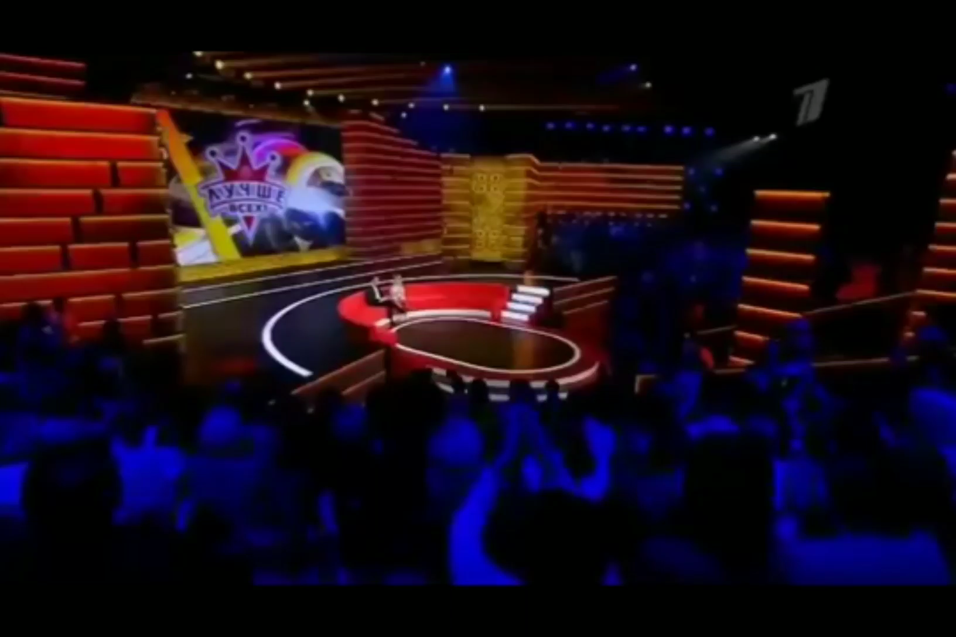

Slide 14
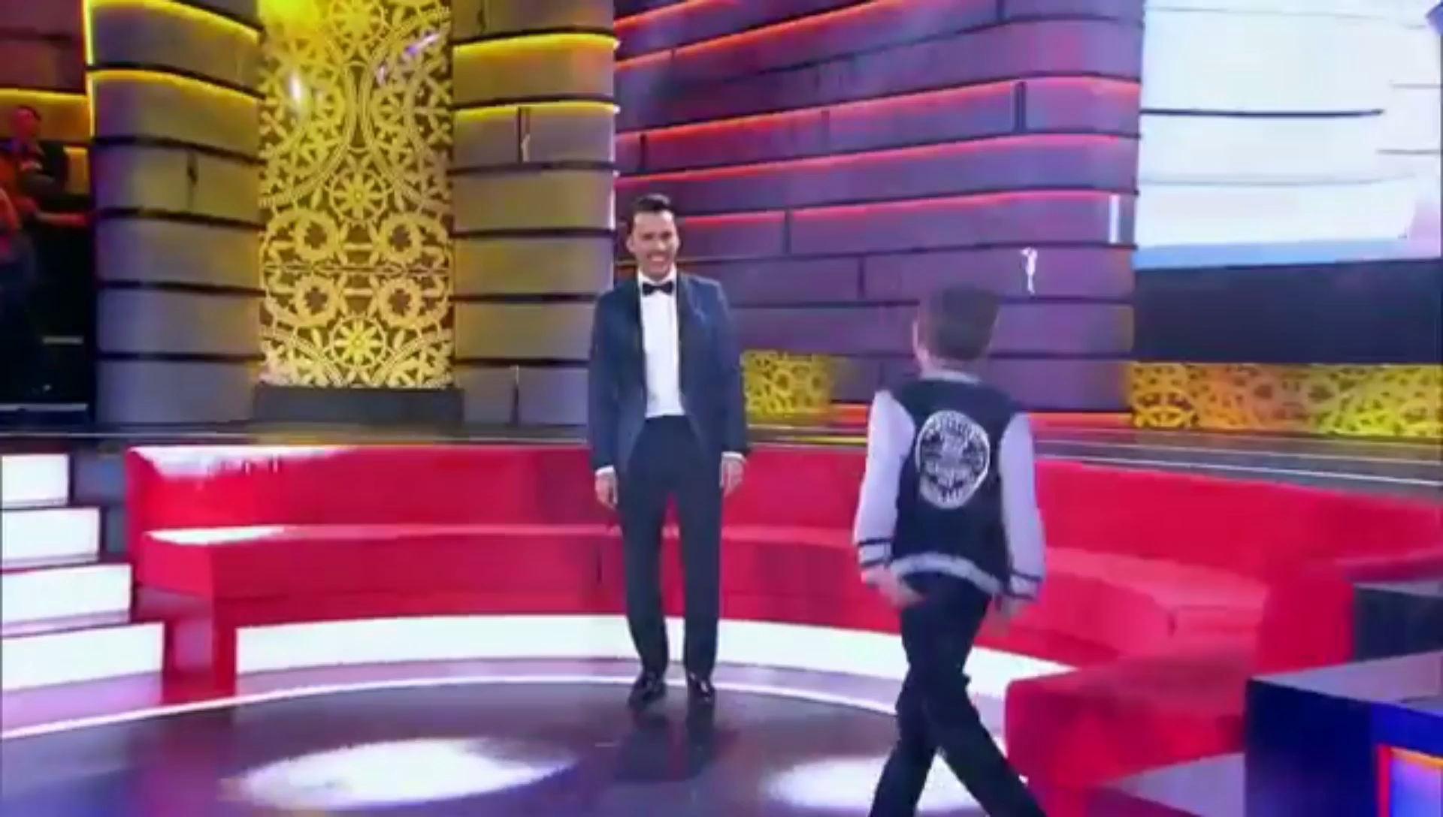

Slide 15

Как развивать свои способности
- Верь в себя! Внушай себе, что всё сможешь!
- Поставь перед собой цель!
- Упорно трудись и старайся!
- Никогда не сдавайся!
- Слушай советы старших, опытных!
- Делись своими способностями с окружающими!
- Не ленись!
- Твори, выдумывай, пробуй!

Slide 16

Спасибо за работу!

